Slide 1
Service Information
Bosch & Siemens

Slide 2
Guide till XPOS
Kom alltid ihåg att kontrollera om en reservdel kan lösa problemet! Se mer info på nästa sida.
XPOS används för att registrera reklamationer av små hushållsapparater.
Kom alltid ihåg att kontrollera om en reservdel kan lösa problemet – se mer info om reservdelar på nästa sida!
Se nedan vad som gäller för de olika produktgrupperna:
Helautomatiska kaffemaskiner: Ska ej registreras i XPOS utan går via BSH serviceavdelning (se sida 2).
Dammsugare med sladd: Registreras som reparation, frakt bokas i XPOS.
Sladdlös dammsugare: Byts ut till kunden och registreras sedan i XPOS om en reservdel inte kan åtgärda problemet. Exempel: Munstycke, laddare, etc.
Unlimited sladdlös dammsugare: Registreras som reparation, frakt bokas i XPOS (Sladdlös dammsugare med avtagbart batteri).
Små hushållsapparater generellt: Byts ut till kunden och registreras sedan i XPOS om en reservdel inte kan åtgärda problemet. Exempel: Kannor till mixern, minihackare, vispar, etc.
Vid frågor eller problem med XPOS, vänligen kontakta xpos.se@bshg.com eller din lokala BSH säljare.
Observera att om en ärende skickas tillbaka i XPOS efter att det har skickats in kan det bero på att man inte har angett rätt E-nummer eller att man har glömt att bifoga kundens kvitto. Om allt ser korrekt ut, skickas ärendet tillbaka till BSH utan att man behöver göra något!

Slide 3
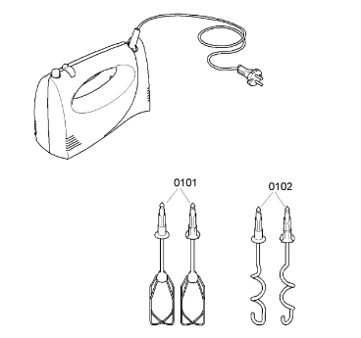
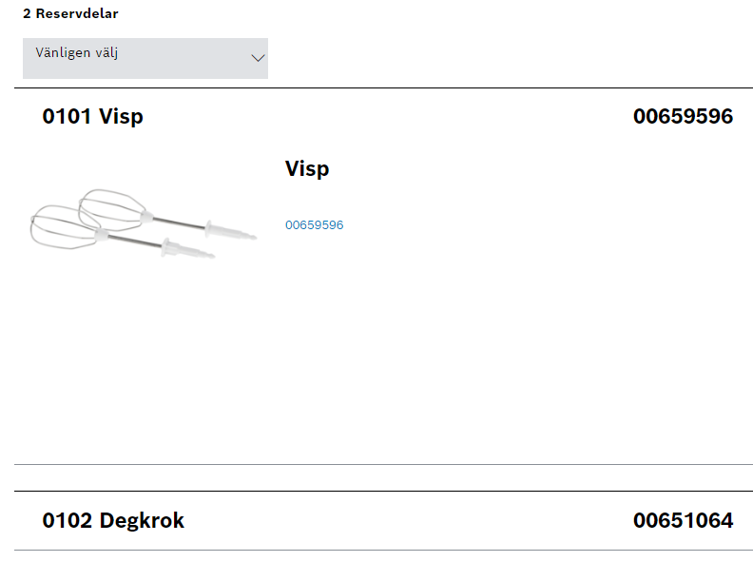
Reservdelar
Kan du hantera ett serviceärende genom att beställa en reservdel?
Så gör du för att beställa reservdelar:
Vid beställning av reservdelar på garanti eller om en kund frågar om priser, gå till Reservdelar eller via Tradeplace.
Ange produktens e-nummer som finns att hitta på produktens etikett. På sidan för reservdelar finns en guide som visar var du hittar etiketterna på våra produkter. När du fyller i e-numret kommer du att se produktens ritning och vilka reservdelar som finns att beställa, här kan man även se kostnaden som kunden ska betala.
Skicka ett mail till reservdelar@bshg.com eller ring 0771-197000 (Bosch) 0771-195500 (Siemens) för att beställa reservdelen, ange reservdelens artikelnummer (se exempel nedan)
Om det är ett garantiärende, ange även inköpsdatumet från kundens kvittot.
E-nummer
Artikelnummer reservdel

